Slide 1

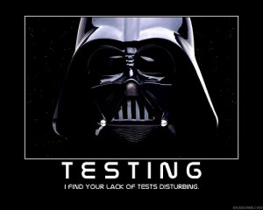
Testing TD 2
- Alexis BURUCHIAN
– Li SHAOWEI
– Anchalee LALITURAI
– Myeongio JUNG
– Florian LERIDEAU

Slide 2
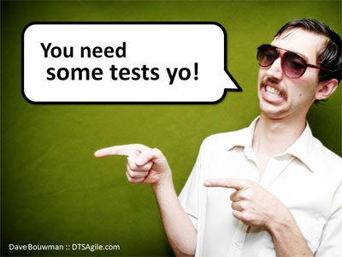
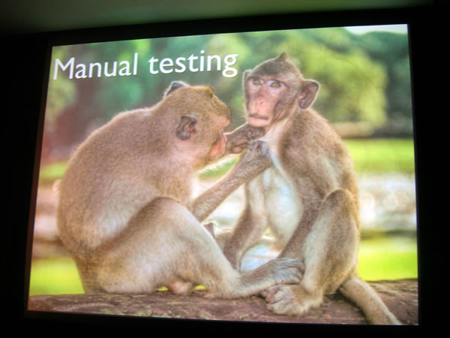
Testing : les outils
Nous allons étudier les outils nécessaires dans le monde du testing
Gamme open source
Nous avons choisi d’avoir une gamme d’outils assez complète
Pas de spécifications particulières communes à tous

Slide 3

Testing : Outils de test unitaire
Nom | Logiciel 1 | Logiciel 2 | Logiciel 3
Avantages
Inconvénients
Caractéristiques particulières

Slide 4
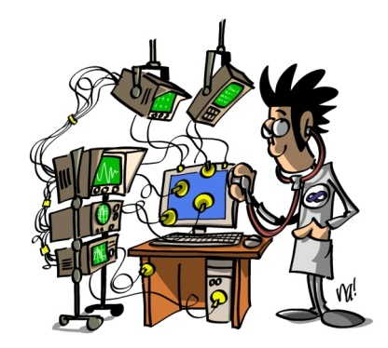
Testing : Outils de test fonctionnel
Nom | Logiciel 1 | Logiciel 2 | Logiciel 3
Avantages
Inconvénients
Caractéristiques particulières

Slide 5
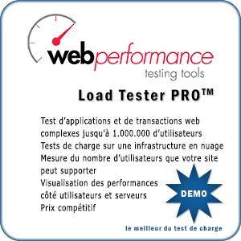
Testing : Outils de test type charge/performance
Nom | Logiciel 1 | Logiciel 2 | Logiciel 3
Avantages
Inconvénients
Caractéristiques particulières

Slide 6

Testing : Outils de test “bug tracking”
Nom | Bugzilla | Mantis | Trac | Redmine
Avantages | - Très complet - améliore les échanges entre développeurs, la qualité du produit; s'adapte à de très nombreuses situations; dispositif de sécurité pour protéger les données confidentielles - fonctionnalité de recherche - basé sur une base de données optimisées visant à améliorer les performances - notification par email | - Gratuit, facile à installer - utilisé lors des phases d'intégrations de code sources(GIT, SVN intégré), - "time tracking » - accès anonyme, - souvent mis à jour - notification par email | - Création d'hyperliens entre la base de données de bugs, la gestion des versions et le wiki - historisation des activités - reporting personnalisé - flux RSS - basé sur un système de "Ticket" pour tout ce qui concerne le "bug tracking" | - Différent support de projet et de sous projet - gestion des accès flexible; - gestion des bugs flexible, elle peut être définie en fonction du rôle de l'utilisateur - Time tracking - les répertoires locaux peuvent être rattachés à tous les projets en cours - authentification basée sur protocole LDAP
Inconvénients | Fonctionnalité de mail moins performante sous Windows (à la base Bugzilla marche mieux sous linux) | Recherche de bugs spécifiques peu précise - Recherche sur un seul mot clé | Difficile à installer (nombreuses dépendances de package) | - Utilisé par Trimane - mise à jour par emails
Caractéristiques particulières | - Ecrit en Perl - utilisé par les équipes de développement de Linux kernel, Apache et GNOME - Fonctionne sur les bases de données Oracle et Mysql - une version pour les utilisateur et une pour les admin | - Ecrit en Php - Fonctionne sur les bases de données MySQL, MSSQL, PostgreSQL - version disponible pour Iphone et Android | - Ecrit en Python - dispose d'un wiki et d'une gestion d'intégration de code source - inclus des fonctionnalités de gestion de projet - une version pour les utilisateurs et une pour les admin | - Ecrit en Ruby - inclus fonctionnalité de gestion de projet (GANTT); projet de type Wiki - Multi langues

Slide 7
Testing : Outils de gestion de cycle de vie de projet (1)
Nom | Tuleap | RTMR | Tarantula | Kforge + Trac
IHM / Appli Web | Appli Web | IHM | Appli Web | Appli Web
Ticket system / Issues | Ticket system | Exigence | ?. | Ticket system
Gestion Agile | Oui | Non | Oui | Non
Communication intra-équipe | Messagerie instantanéee | Non | ? | Mailing
Dashboard | Oui | Oui | Oui | Oui

Slide 8
Testing : Outils de gestion de cycle de vie de projet (2)
Nom | Tuleap | RTMR | Tarantula | Kforge + Trac
Avantages | - Couverture globale du projet (pas uniquement management du testing) - Intégration continue, build finale, support documentaire et communauté d'utilisateurs - Gestion mockups, cas de tests, etc. - Adaptable à différentes normes (CMMI, ITIL, ...) - Utilisation des uses cases -> Gestion métier - Robustesse pour gestion ""grands projets"" (nombre d'acteurs, de cas, etc.) | - Exploitation de ressources open source - Cas de tests -> Scénar -> Campagne - Gestion par "logiciel" - Précision des exigences techniques avant les tests | - Gestion reporting - Gestion tags - smart tags (jamais testé, toujours échec, échec, etc.) + customs tags - Demo online - Gestion ""d'objets"" de tests"" - Dashboard de suivi pour managers | - Outils complémentaires -> Suivi global - Multi repositories - Intégration possible de version control system (style Git) - RSS Feed - Gestion mails - Gestion timeline - Gestion de wiki
Points notables | - Multi industries (médicale, automobile, ...) - Porté sur le temps réel (messageries instantanéees, travail en commun, etc.) - Paradigme : http://www.tuleap.com/sites/default/files/traceability-alm.png - Volonté d'intégration au SI entreprise | - Créé par différents ingénieurs - Possibilité de s'intéresser au développement - Full open-source - Esprit de création communautaire - Vise la simplicité (IHM plus que appli web, etc.) | - Ressources Cloud (payant) - Idée d'objets qu'on manipule pour les tester plus que de cas rigides de tests - Gestion projets agiles | - Système de tickets - Solutions en complément et qui insiste sur l'intégration d'outils (grâce à Python) - Proximité avec Apache Subversion

